Slide 1


Slide 2

كوفيد - 19

Slide 3








قوانين التعلم عن بعد
التفاعل الإيجابي
استمع لإجابات أصدقائي ولا أقاطعهم
أغلق المايكرفون
جهز أدواتك
الالتزام بالوقت المحدد للحصة
الحضور والغياب
التزام الهدوء وقت الشرح
اتباع تعليمات المعلم

Slide 4
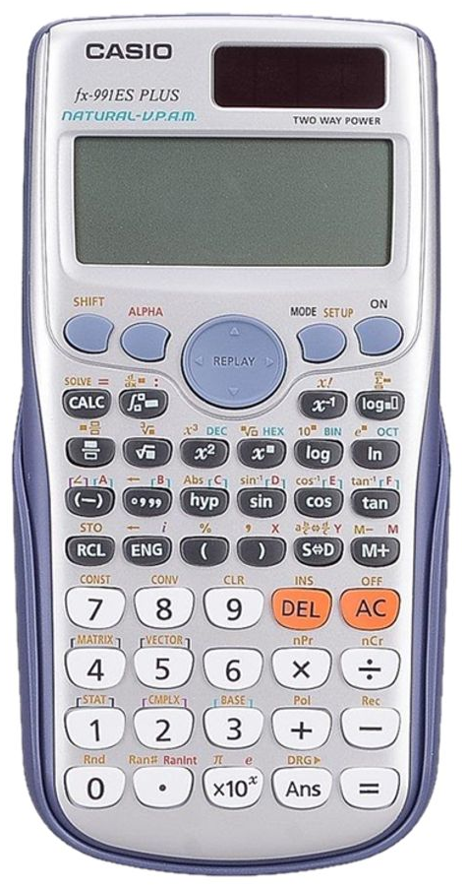


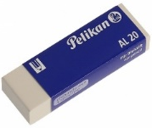
عزيزي الطالب
تأكد من وجود جميع احتياجاتك بجانبك ☺

Slide 5


اعداد / أ: مجدي عبده مرسي

Slide 6
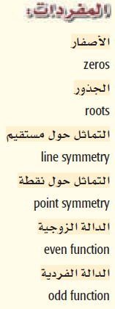



Slide 7
كالتالي

Slide 8
1998 + 6 = 2004
1998 + 7 = 2005

Slide 9
من الرسم : قيمة السهم في اليوم العاشر يساوي تقريباً 32
عوّض في الدالة
للتحقق
= 0.002${\text{(}\text{10}\text{)}}^{4}$- 0.11${\text{(}\text{10}\text{)}}^{3}$ + 1.77${\text{(}\text{10}\text{)}}^{2}$ - 8.6(10) + 31
= 32

Slide 10
من الرسم / الأيام التي بلغت فيها قيمة السهم 30 AED = 9 , 15

Slide 11
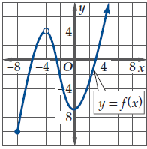
تذكر
في تحديد المجال نركز على قيم x ( أصغر قيمة وأكبر قيمة ) مع استبعاد القيم التي لا تنتمي للمجال
في تحديد المدى نركز على قيم y ( أصغر قيمة وأكبر قيمة )
ملاحظات هامة من الرسم

Slide 12
المجال =
المجال =
المدى =
المدى =

Slide 13

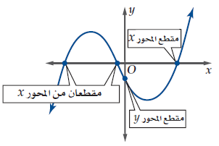
نضع x=0
إيجاد المقطع y
نضع y=0
إيجاد المقطع x

Slide 14
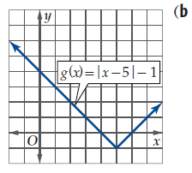
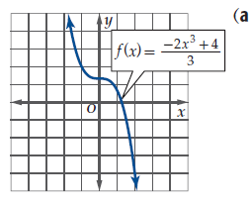
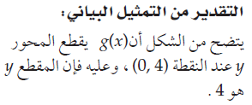
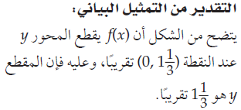
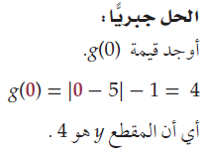
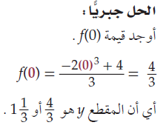

Slide 15
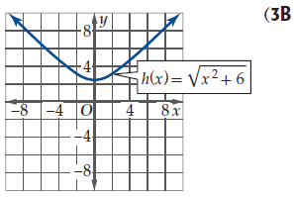
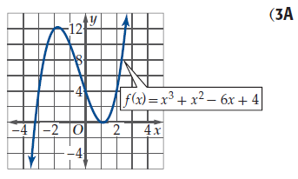
من الرسم : y= 2.5
من الرسم : y= 4
نضع x = 0
نضع x = 0

Slide 16
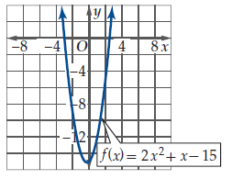



Slide 17
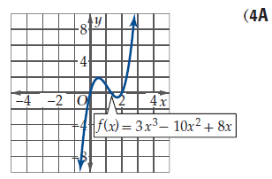
من التمثيل البياني نوجد
أصفار الدالة ( جذور الدالة ) ( المقطع x ) هي x = 0 , x = 1.3 , x = 2
الطريقة الجبرية : نضع y = 0
نحل المعادلة / بأخذ x عامل مشترك
أو
أو
( 3X – 4 ) ( X - 2 ) = 0
و
و
أصفار الدالة هي

Slide 18
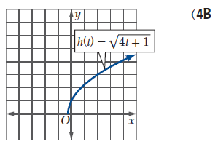


من التمثيل البياني نوجد
أصفار الدالة ( جذور الدالة ) ( المقطع x ) هي t = - 0.25
الطريقة الجبرية : نضع y = 0
$$\sqrt{4t+1}=0$$
4t + 1 = 0
4t = - 1
$$t=−\frac{1}{4}=−0.25$$

Slide 19


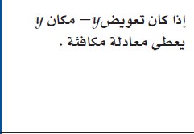
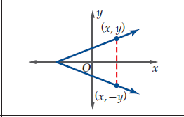
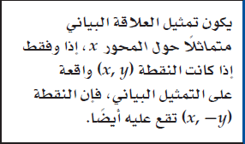
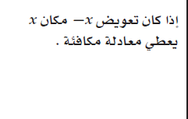
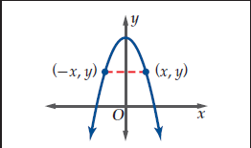
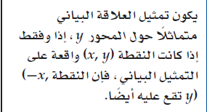
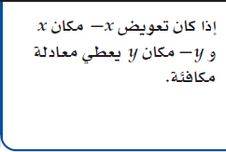
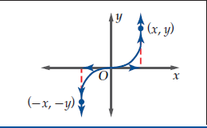
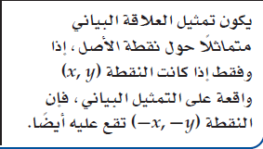

Slide 20
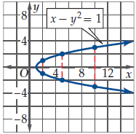


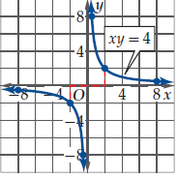





Slide 21




يتضح من التمثيل البياني أن المنحنى متماثل حول المحور y لان كل نقطة (x,y)على المنحنى. فأن النقطة (-x,y) تقع ايضاً على المنحنى
نستبدل x ب - x
$$y=−(−{x)}^{2}+6$$
$$=−x^{2}+6$$
أذاً المنحنى متماثل حول المحور y
يتضح من التمثيل البياني أن المنحنى متماثل المحور x
وحول المحور y وحول نقطة الاصل
$${(−x)}^{2}{+(−y)}^{2}=25$$
$${=x}^{2}{+y}^{2}=25$$

Slide 22

جبرياً , بيّن هل الدوال التالية زوجية أم فردية ؟
واضح أن
واضح أن
الدالة فردية
الدالة ليست زوجية

Slide 23






جبرياً , بيّن هل الدوال التالية زوجية أم فردية ؟
$$f\left(−x\right)=\frac{2}{{(−x)}^{2}}=\frac{2}{x^{2}}$$
$$f(−x)=f(x)$$
أذاً الدالة زوجية
$$h\left(−x\right)={(−x)}^{5}−{2\left(−x\right)}^{3}+(−x)$$
$$={−x}^{5}+{2x}^{3}−x$$
$$=−{(x}^{5}−{2x}^{3}+x)$$
$$h\left(−x\right)=−h(x)$$
أذاً الدالة فردية

Slide 24
نشكركم لحسن إنتباهكم
نلقاكم في دروس أخرى إن شاء الله

